Slide 1
Algorithmen und Datenstrukturen
Prof. Dr. Ralf Möller
Universität zu Lübeck
Institut für Informationssysteme
Tanya Braun (Übungen)
sowie viele Tutoren

Slide 2
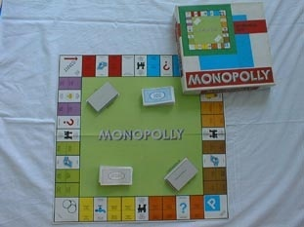
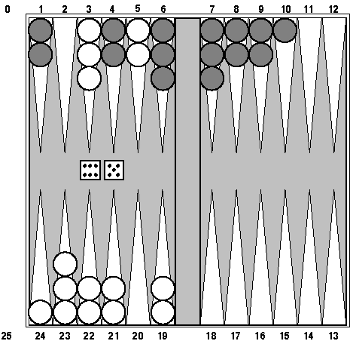
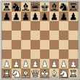
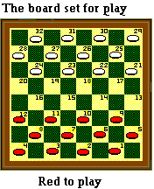
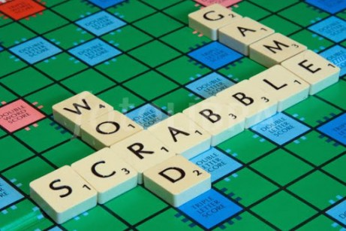
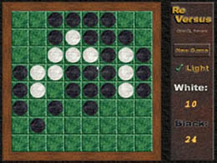
Suchgraphen für 2-Personen-Nullsummenspiele

Slide 3
Zweipersonen-Spiele
Ein Spiel als Suchproblem (z.B. Matt in drei Zügen):
  Anfangszustand: Brettposition und erster Spieler
  Operatoren (Züge): In Brettposition legale Züge
  Endzustand: Bedingungen für Spielende
  Nützlichkeitsfunktion: Num. Wert für Ausgang des Spiels
  -1, 0, 1
  für verloren, unentschieden, gewonnen
  (Payoff- oder Utility-Funktion)

Slide 4
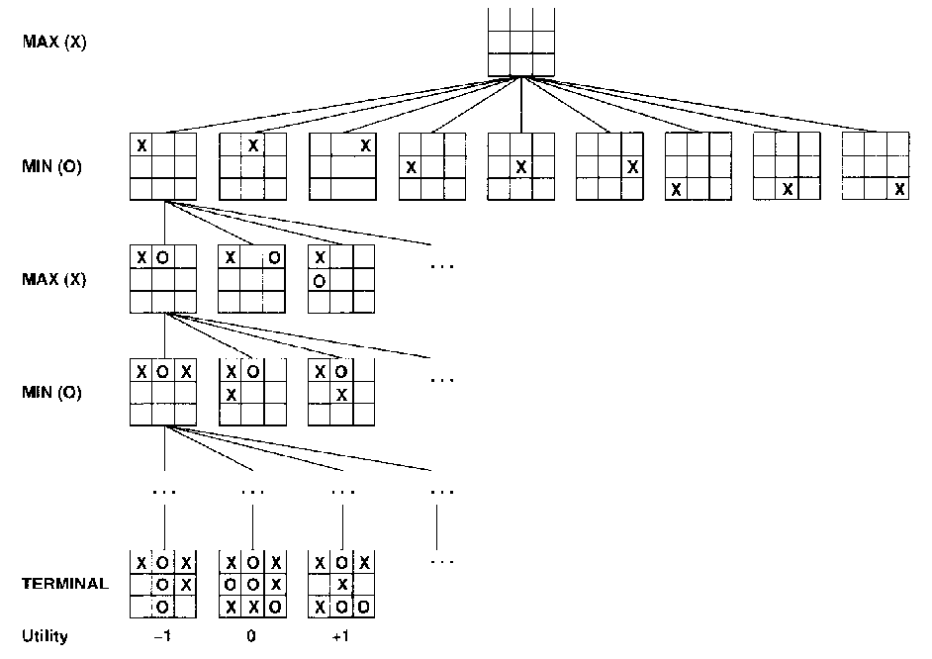
Beispiel: Tic-Tac-Toe
1 Halbzug
1 Zug

Slide 5
Ein Teilbaum
x
o
x
o
x
o
gewonnen
verloren
x
o
x
x
o
x
x
o
x
unentschieden
x
o
x
o
x
o
x
o
x
o
x
o
x
o
x
x
o
x
x
o
x
x
o
x
x
o
x
x
o
x
x
o
x
x
o
x
o
o
x
o
x
o
o
x
o
x
o
o
o
o
x
o
x
o
o
x
o
o
x
o
x
o
x
x
o
x
x
o
x
x
o
x
x
o
x
o
o
x
o
o
x
x
o
x
o
x
o
x
x
o
x
x
o
o
x
o

Slide 6
Was ist ein guter Zug?
x
o
x
o
x
o
gewonnen
verloren
x
o
x
x
o
x
x
o
x
unentschieden
x
o
x
o
x
o
x
o
x
o
x
o
x
o
x
x
o
x
x
o
x
x
o
x
x
o
x
x
o
x
x
o
x
x
o
x
o
o
x
o
x
o
o
x
o
x
o
o
o
o
x
o
x
o
o
x
o
o
x
o
x
o
x
x
o
x
x
o
x
x
o
x
x
o
x
o
o
x
o
o
x
x
o
x
o
x
o
x
x
o
x
x
o
o
x
o

Slide 7
Minimax
3
12
8
2
4
6
14
5
2
Minimiere Gewinnmöglichkeiten für den Gegner
Maximiere eigene Gewinnmöglichkeiten

Slide 8
Minimax
3
2
2
MIN
3
12
8
2
4
6
14
5
2
Minimiere Gewinnmöglichkeiten für den Gegner
Maximiere eigene Gewinnmöglichkeiten

Slide 9
Minimax
3
MAX
3
2
2
MIN
3
12
8
2
4
6
14
5
2
Minimiere Gewinnmöglichkeiten für den Gegner
Maximiere eigene Gewinnmöglichkeiten

Slide 10
Minimax
3
MAX
3
2
2
MIN
3
12
8
2
4
6
14
5
2
Minimiere Gewinnmöglichkeiten für den Gegner
Maximiere eigene Gewinnmöglichkeiten

Slide 11
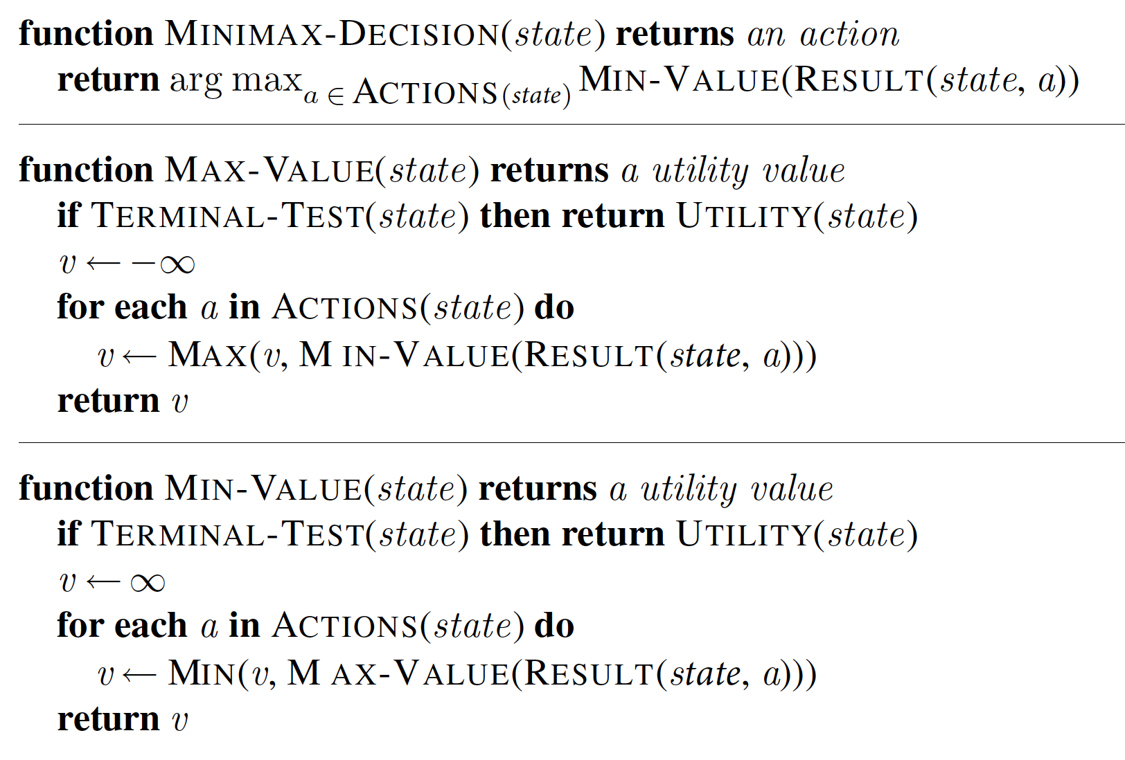
Minimax: Rekursive Implementation
Vollständig: ?
Optimal: ?
Zeitkomplexität: ?
Platzkomplexität: ?

Slide 12
Minimax: Rekursive Implementation
Vollständig: Ja, für endl. Zust.raum
Optimal: Ja
Zeitkomplexität: O(b^{m})
Platzkomplexität: O(bm) (= DFS)
m = Suchtiefe bis Endzustände erreicht
b = Verzweigungsfaktor (braching)
Notes:
This means that if there is a solution, breadth-first search will find it regardless of the kind of graph.

Slide 13
Spielen als naive Suche?
Komplexität: Viele Spiele haben einen großen Suchraum
  Schach: b = 35, m=100 #Knoten= 35 ¹⁰⁰
  Falls Betrachtung eines Knotens 1 ns benötigt,
  braucht jeder Zug 10 ⁵⁰ Jahrhunderte
  zur Berechnung
Endzustände können in vertretbarer Zeit
nicht alle generiert werden
Algorithmen für perfektes Spiel: John von Neumann, 1944
Endlicher Horizont, approximative Zustandsbewertung: Zuse 1945 , Shannon 1950 , Samuel 1952-57
Suchbaumabschneidungen zur Einsparung von Zeit: McCarthy 1956

Slide 14
Lösungsansätze
Reduktion des Ressourcenproblems (Zeit, Speicher):
Suchraumbeschneidung (Pruning): macht Suche schneller durch Entfernen von Teilen des Suchbaums, in denen beweisbar keine bessere als die aktuell beste Lösung gefunden werden kann
Bewertungsfunktion: Heuristik zur Bewertung der Nützlichkeit eines Spielzustands (Knoten) ohne vollständige Suche

Slide 15
Pruning: Beispiel
MAX
≥ 6
MIN
6
6
12
8

Slide 16
Pruning: Beispiel
≥ 6
MAX
MIN
6
≤ 2
6
12
8
2

Slide 17
𝛼-𝛽-Pruning
≥ 6
𝛼
MAX
MIN
6
≤ 2
≤ 5
𝛽
6
12
8
2
5
> 𝛼?
MINIMAX(root) = max(min(6,12,8),min(2,a,b),min(5,b,d))
= max(6,z,y) wobei z=min(2,a,b)≤ 2 und y=min(5,b,d) ≤ 5
= 6

Slide 18
Suche mit Pfadbeschneidung
function Alpha-Beta-Search (state)
𝛼 := -∞ ; 𝛽 := ∞
if Terminal-Test(state) then
return ⊥
else
return
argmax_{a ∈ ACTIONS(state)} { v := Min-Value(Result(state, a), 𝛼, 𝛽)
𝛼 := max(𝛼, v)
v }
Von mehreren Forschern um 1960 erfunden.

Slide 19
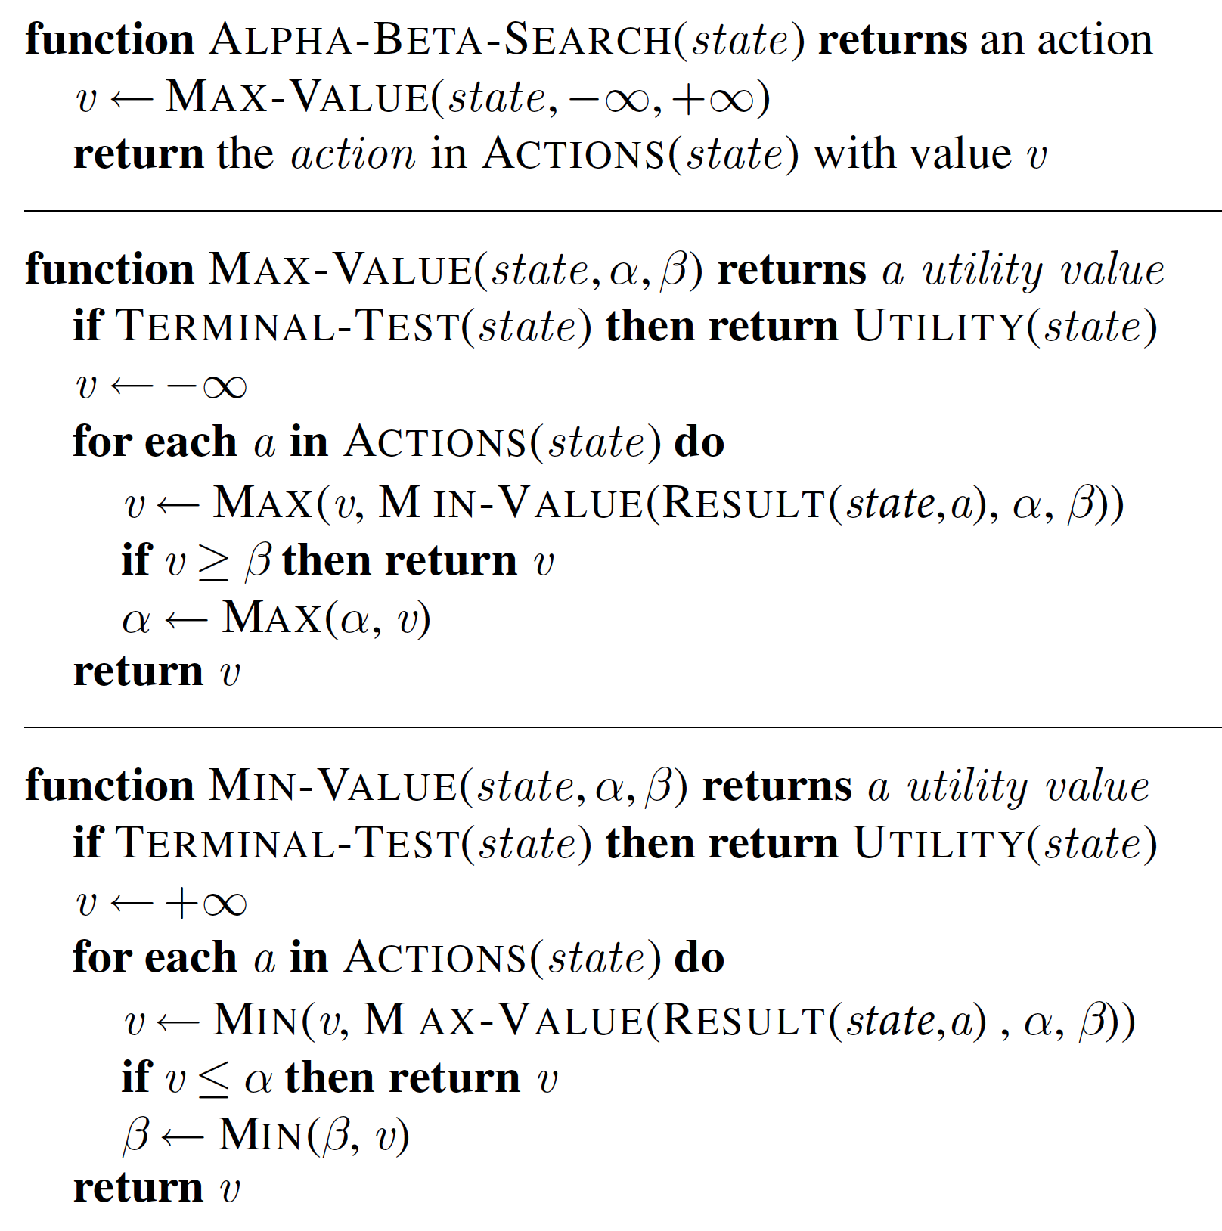
Max-Value und Min-Value mit 𝛼-𝛽-Pruning
Darstellung entnommen aus:
Russell, St., Norvig, P., Artificial Intelligence:
A Modern Approach, 3rd Ed., 2010

Slide 20
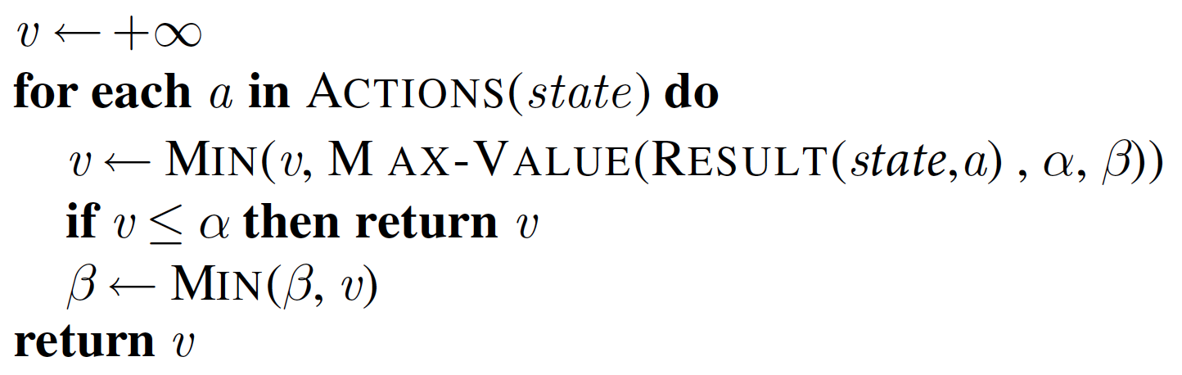
𝛼-𝛽-Suchalgorithmus
In Min-Value:
v = -∞
𝛼 = -∞
𝛽 = +∞
MAX
v = 5
𝛼 = -∞
𝛽 = 5
MIN
Min-Value-Schleife
…
MAX
5 10 6 2 8 7

Slide 21
𝛼-𝛽-Suchalgorithmus
In Min-Value:
v = -∞
𝛼 = -∞
𝛽 = +∞
MAX
v = 5
𝛼 = -∞
𝛽 = 5
MIN
Min-Value-Schleife
…
MAX
5 10 6 2 8 7

Slide 22
𝛼-𝛽-Suchalgorithmus
In Min-Value:
v = -∞
𝛼 = -∞
𝛽 = +∞
MAX
v = 5
𝛼 = -∞
𝛽 = 5
MIN
Min-Value-Schleife
…
MAX
5 10 6 2 8 7

Slide 23
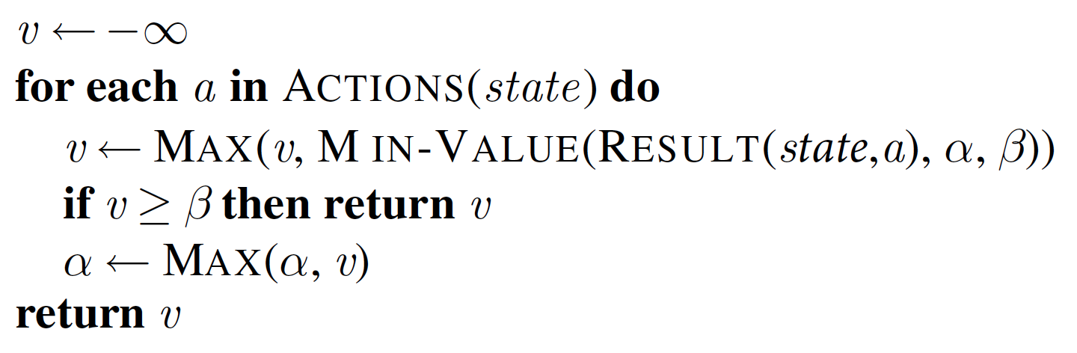
𝛼-𝛽-Suchalgorithmus
In Max-Value:
v = 5
𝛼 = 5
𝛽 = +∞
MAX
Max-Value-Schleife
v = 5
𝛼 = -∞
𝛽 = 5
MIN
…
MAX
5 10 6 2 8 7

Slide 24
𝛼-𝛽-Suchalgorithmus
In Max-Value:
v = 5
𝛼 = 5
𝛽 = +∞
MAX
Max-Value-Schleife
v = 5
𝛼 = -∞
𝛽 = 5
v = -∞
𝛼 = 5
𝛽 = +∞
MIN
…
MAX
5 10 6 2 8 7

Slide 25
𝛼-𝛽-Suchalgorithmus
In Min-Value:
v = 5
𝛼 = 5
𝛽 = +∞
MAX
v = 5
𝛼 = -∞
𝛽 = 5
v = -∞
𝛼 = 5
𝛽 = +∞
MIN
Min-Value-Schleife
…
MAX
5 10 6 2 8 7

Slide 26
𝛼-𝛽-Suchalgorithmus
In Min-Value:
v = 5
𝛼 = 5
𝛽 = +∞
MAX
v = 5
𝛼 = -∞
𝛽 = 5
v = 2
𝛼 = 5
𝛽 = +∞
MIN
Min-Value-Schleife
…
MAX
5 10 6 2 8 7

Slide 27
𝛼-𝛽-Suchalgorithmus
In Min-Value:
v = 5
𝛼 = 5
𝛽 = +∞
MAX
v = 5
𝛼 = -∞
𝛽 = 5
v = 2
𝛼 = 5
𝛽 = +∞
MIN
Min-Value-Schleife
…
MAX
5 10 6 2 8 7

Slide 28
𝛼-𝛽-Suchalgorithmus
In Max-Value:
v = 5
𝛼 = 5
𝛽 = +∞
MAX
Max-Value-Schleife
v = 5
𝛼 = -∞
𝛽 = 5
v = 2
𝛼 = 5
𝛽 = +∞
MIN
…
MAX
5 10 6 2 8 7

Slide 29
2. Zugbewertung ohne erschöpfende Suche
Der Minimax-Algorithmus generiert den vollständigen Spielsuchraum, während der 𝛼-𝛽–Algorithmus große Teile davon abschneidet (ohne die beste Lösung zu verlieren)
Trotzdem: Vollständige Suche meist zu aufwendig
Idee: Propagierung von unten nach oben durch Anwendung einer Bewertungsfunktion ersetzen
Bewertungsfunktion: Evaluiert der Wert von Zuständen durch Heuristiken und beschneidet dadurch auch den Suchraum
New MINIMAX:
  CUTOFF-TEST: Ersetzt die Terminierungsbedingung
  EVAL: Bewertungsfunktion als Ersatz für die Nützlichkeitsfunktion

Slide 30
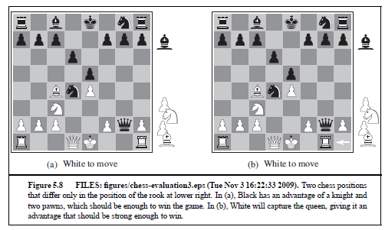
Bewertungsfunktion: Beispiel
Gewichtete Linearkombination: Kombination von mehreren Heuristiken
f = w₁f₁ ₊ w₂f_{2 + … +} w_{n}f_{n}
Beispiel: f₁= Bewertung #Bauern, f₂ = Bewertung #Türme, …
w₁ = Gewicht #Bauern, w₂ = Gewicht #Türme
(Gewichte können von der Suchtiefe abhängen)

Slide 31
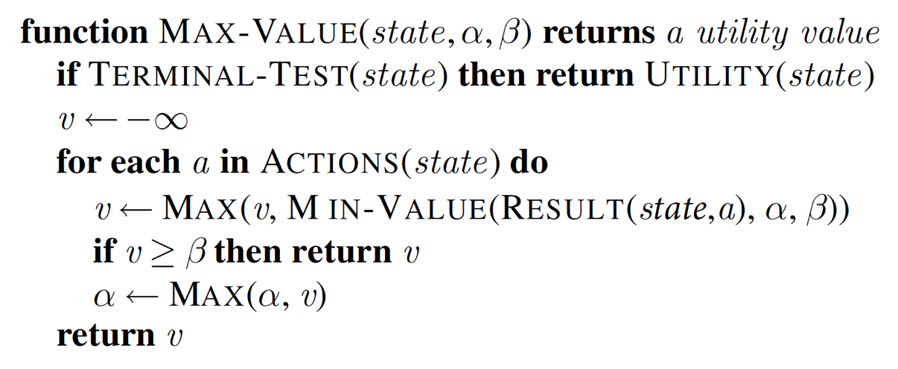
Max-Value mit CUTOFF und EVAL

Slide 32
Minimax mit CUTOFF: Brauchbarer Algorithmus?
MinimaxCUTOFF is identisch zu MinimaxVALUE außer
TERMINAL? wird ersetzt durch CUTOFF?
UTILITY wird ersetzt durch EVAL
Funktioniert das in der Praxis?
b^{m} = 10⁶, b = 35 ➔ m = 4
4 Halbzüge Vorausschau: Anfängerniveau
8 Halbzüge Vorausschau: meisterhaft
12 Halbzüge Vorausschau: großmeisterhaft (~DeepBlue)
Annahme: 100 Sekunden Rechenzeit werden pro Zug verwendet und wir können 10⁴ Knoten/s bewerten; dann können wir 10⁶ Knoten/Zug durchrechnen

Slide 33
Meister durch Computer geschlagen im Jahr…
Dame: 1994
Schach: 1997
Go: 2016

